Slide 1

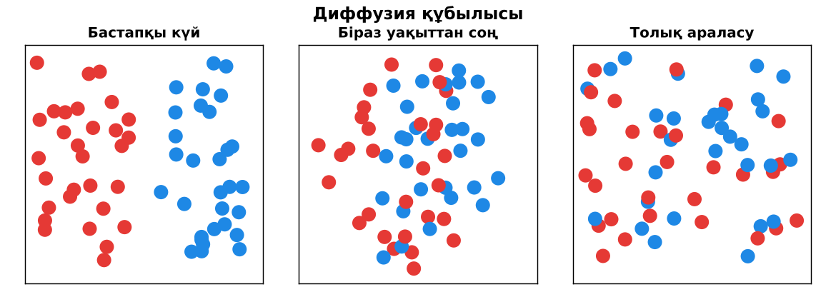
ФИЗИКА · 8-СЫНЫП · 01-САБАҚ
Бөлім: Жылу құбылыстары
Жылулық қозғалыс, броундық қозғалыс, диффузия
Педагог: Айтбаев С.Б.
Құндылық: Еңбекқорлық және кәсіби біліктілік
Notes:
Сабақтың тақырыбы: Жылулық қозғалыс, броундық қозғалыс, диффузия. Бөлім: Жылу құбылыстары. Ұйымдастыру кезеңі: сәлемдесу, түгендеу, бағалау парағын тарату. (Тақырып пен сурет шертілгенде пайда болады.)

Slide 2

Сабақтың мақсаты
Сабақтың басы · 6 мин
Оқу мақсаттары (бағдарлама)
Сабақ соңында біз:
8.3.1.1 – молекула-кинетикалық теорияның негізгі қағидаларын дәлелдейтін мысалдар келтіру және тәжірибені сипаттау
1
Молекула-кинетикалық теорияның (МКТ) 3 негізгі қағидасын атайды
2
Броундық қозғалыс пен диффузияны МКТ дәлелі ретінде сипаттайды
3
Диффузия жылдамдығының температураға тәуелділігін түсіндіреді
4
Табиғаттағы және техникадағы диффузияның мысалдарын талдайды
Notes:
Мақсаттарды бір-бірлеп шертіп ашыңыз. Проблемалық жағдаяттан кейін осы слайдқа оралып, мақсатты оқушылармен бірге тұжырымдаңыз.

Slide 3


Білімді өзектендіру: «Ойлан – жұптас – бөліс»
Сабақтың басы · 6 мин
«Физика пәніне кіріспе» тақырыбынан есте қалған ең маңызды 2 нәрсені жеке ойланып, жұппен талқылап, сыныппен бөліседі.
Өткен тақырып: Физика пәніне кіріспе
Еңбекқорлық және кәсіби біліктілік
«Еңбек етсең ерінбей, тояды қарның тіленбей» – Абай Құнанбайұлы.
Notes:
Әдіс: «Ойлан – жұптас – бөліс». «Физика пәніне кіріспе» тақырыбынан есте қалған ең маңызды 2 нәрсені жеке ойланып, жұппен талқылап, сыныппен бөліседі. Шерткенде құндылық пен дәйексөз шығады: «Еңбек етсең ерінбей, тояды қарның тіленбей» – Абай Құнанбайұлы.

Slide 4


Проблемалық жағдаят
Сабақтың басы · 6 мин
Бөлменің бір бұрышында әтір шашсақ, біраз уақыттан соң иісі бүкіл бөлмеге тарайды. Желсіз жерде иіс қалай «жүреді»?
Болжамдарыңды айтыңдар! Бүгінгі сабақтың тақырыбы қандай болуы мүмкін?
Notes:
Проблемалық сұрақты оқып, болжамдарды тыңдаңыз. Шерткенде төменгі тапсырма шығады. Жауапқа сабақ соңында қайта оралыңыз.

Slide 5

Жаңа білім
Сабақтың ортасы · 12 мин
МКТ қағидалары: 1) заттар бөлшектерден тұрады; 2) бөлшектер үздіксіз, ретсіз қозғалады; 3) бөлшектер өзара тартылады және тебіледі.
Броундық қозғалыс (1827 ж., Р. Броун) – сұйықтағы ұсақ бөлшектердің молекулалардың соққыларынан ретсіз қозғалуы.
Диффузия – бір зат бөлшектерінің екінші зат бөлшектерінің арасына өз бетінше енуі.
Температура артқанда бөлшектер жылдамырақ қозғалады – диффузия тездейді. Жылулық қозғалыс – бөлшектердің ретсіз қозғалысы.
Диффузия құбылысының кезеңдері
Notes:
Әдіс: «Венн диаграммасы». Мұғалім жаңа ұғымды түсіндіріп, оны бұрынғы ұғыммен салыстыруды тапсырады. Оқушылар ұқсастығы мен айырмашылығын Венн диаграммасына түсіреді. Тармақтар шерткен сайын бір-бірлеп шығады – әрқайсысын талқылаңыз.

Slide 6

Суретпен жұмыс
Сабақтың ортасы · 12 мин
Суретте не бейнеленген? Қандай физикалық шамалар мен заңдылықтарды көрсетеді? Өз сөзіңмен түсіндір.
Notes:
«Суретті оқу» тапсырмасы: оқушылар жұппен суреттерді сипаттайды, мұғалім жетекші сұрақтар қояды. Суреттер шерткенде кезекпен шығады.

Slide 7

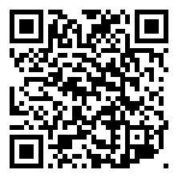
Виртуалды зертхана: PhET
Сабақтың ортасы · 12 мин
Симуляцияны QR-код арқылы ашыңдар.
Параметрлерді өзгертіп, нәтижені бақылаңдар.
Қандай шама қалай өзгереді? Қорытындыны дәптерге жазыңдар.
Сілтеме: https://phet.colorado.edu/en/simulations/diffusion
PhET симуляциясы
Notes:
Симуляцияны интерактивті тақтада көрсетіңіз немесе оқушылар смартфонмен ашады. Тілді беттің жоғарғы жағынан ауыстыруға болады.

Slide 8

Бекіту: «Жүргізуші – штурман» (жұптық жұмыс)
Сабақтың ортасы · 7 мин
Жұптың бірі есепті шығарады («жүргізуші»), екіншісі әр қадамын тексеріп, түзетеді («штурман»); келесі есепте рөлдер ауысады.
Тәжірибе: ыстық және суық суы бар екі стақанға бір уақытта шай пакетін (немесе марганцовка түйіршігін) саламыз. Бақылап, қорытынды жасаңдар.
Notes:
Әдіс: «Жүргізуші – штурман» (жұптық жұмыс). Жұптың бірі есепті шығарады («жүргізуші»), екіншісі әр қадамын тексеріп, түзетеді («штурман»); келесі есепте рөлдер ауысады. Шешімді тақтада бірге тексеріңіз.

Slide 9

Сергіту сәті
Сабақтың ортасы · 2 мин
«Физикалық – физикалық емес». Мұғалім құбылыс атайды: физикалық болса – оқушылар тұрады, болмаса – отырады.
Notes:
Қысқа сергіту сәті – 1–2 минут.

Slide 10

Деңгейлік тапсырмалар
Сабақтың ортасы · 11 мин
С
В
А
С деңгейі
В деңгейі
талдау, жинақтау
А деңгейі
қолдану
білу, түсіну
Деңгейіңді өзің таңда. А деңгейін орындасаң – В деңгейіне өт!
Notes:
Деңгейлер баспалдақ сияқты шерткен сайын шығады. Саралау «Таңдау» арқылы. ЕББҚ оқушыларына: суретті тірек-сызба және қадамдық нұсқаулық; ірі шрифтті (16–18) карточкалар, формулалар жадынамасы.

Slide 11

А деңгейі: білу, түсіну
Сабақтың ортасы · 11 мин
А
МКТ-ның 3 негізгі қағидасын жаз және әрқайсысына бір мысал келтір.
Жауабы: Бөлшектерден тұрады (су молекуласы); қозғалады (диффузия); әрекеттеседі (қатты дененің беріктігі).
Notes:
Жауап кілті шерткенде ғана шығады – оқушылар орындап болғаннан кейін көрсетіңіз. А деңгейі: Бөлшектерден тұрады (су молекуласы); қозғалады (диффузия); әрекеттеседі (қатты дененің беріктігі).

Slide 12
В деңгейі: қолдану
Сабақтың ортасы · 11 мин
В
Диффузия қай күйде ең тез, қай күйде ең баяу жүреді? Неліктен? Әр күйге бір мысал.
Жауабы: Газда тез (иіс), сұйықта баяулау (шай), қатты денеде өте баяу (көмір мен қабырға).
Notes:
Жауап кілті шерткенде ғана шығады – оқушылар орындап болғаннан кейін көрсетіңіз. В деңгейі: Газда тез (иіс), сұйықта баяулау (шай), қатты денеде өте баяу (көмір мен қабырға).

Slide 13
С деңгейі: талдау, жинақтау
Сабақтың ортасы · 11 мин
С
Неліктен броундық қозғалыс молекулалардың бар екенін дәлелдейді? Қант суда ерігенде диффузия мен жылулық қозғалыстың рөлін түсіндір.
Жауабы: Ұсақ бөлшектің ретсіз қозғалысы – көрінбейтін молекулалардың соққыларының нәтижесі.
Notes:
Жауап кілті шерткенде ғана шығады – оқушылар орындап болғаннан кейін көрсетіңіз. С деңгейі: Ұсақ бөлшектің ретсіз қозғалысы – көрінбейтін молекулалардың соққыларының нәтижесі.

Slide 14


Бекіту: Quizizz викторинасы
Сабақтың соңы · 7 мин
1
Броундық қозғалысты кім ашты?
Р. Броун
2
Диффузия қай күйде тез?
газ
Quizizz
3
Температура артса, диффузия?
тездейді
Notes:
Жауаптар жасыл белгімен шерткен сайын бір-бірлеп шығады. 1) Р. Броун; 2) газ; 3) тездейді. Онлайн нұсқасын Quizizz платформасында дайындаңыз (https://quizizz.com/).

Slide 15

Рефлексия: «Синквейн»
Сабақтың соңы · 7 мин
Тақырыптың негізгі ұғымына 5 жолдан тұратын синквейн құрау.
9–10 балл
Өте жақсы
7–8 балл
Жақсы
5–6 балл
Қанағаттанарлық
0–4 балл
Қолдау қажет
Notes:
Рефлексияны 2–3 минутта өткізіңіз. Бағалау шкаласы бойынша оқушылар өз балын анықтайды.

Slide 16

Үй тапсырмасы
Сабақтың соңы · 7 мин
А
А деңгейі
В
В деңгейі
С
С деңгейі
§1; МКТ қағидаларын жаттау.
Үйде ыстық/суық суда диффузия тәжірибесін жасап, видеоға түсіру.
Диффузияның тірі ағзадағы (тыныс алу, тамақтану) рөлі туралы хабарлама.
Notes:
Үй тапсырмасы сараланған: оқушы деңгейін өзі таңдайды. Kundelik.kz-ке енгізіңіз.

Slide 17
Сабаққа белсенді қатысқандарыңа рахмет!
«Еңбек етсең ерінбей, тояды қарның тіленбей» – Абай Құнанбайұлы.
Notes:
Сабақты қорытындылау.

